Slide 1

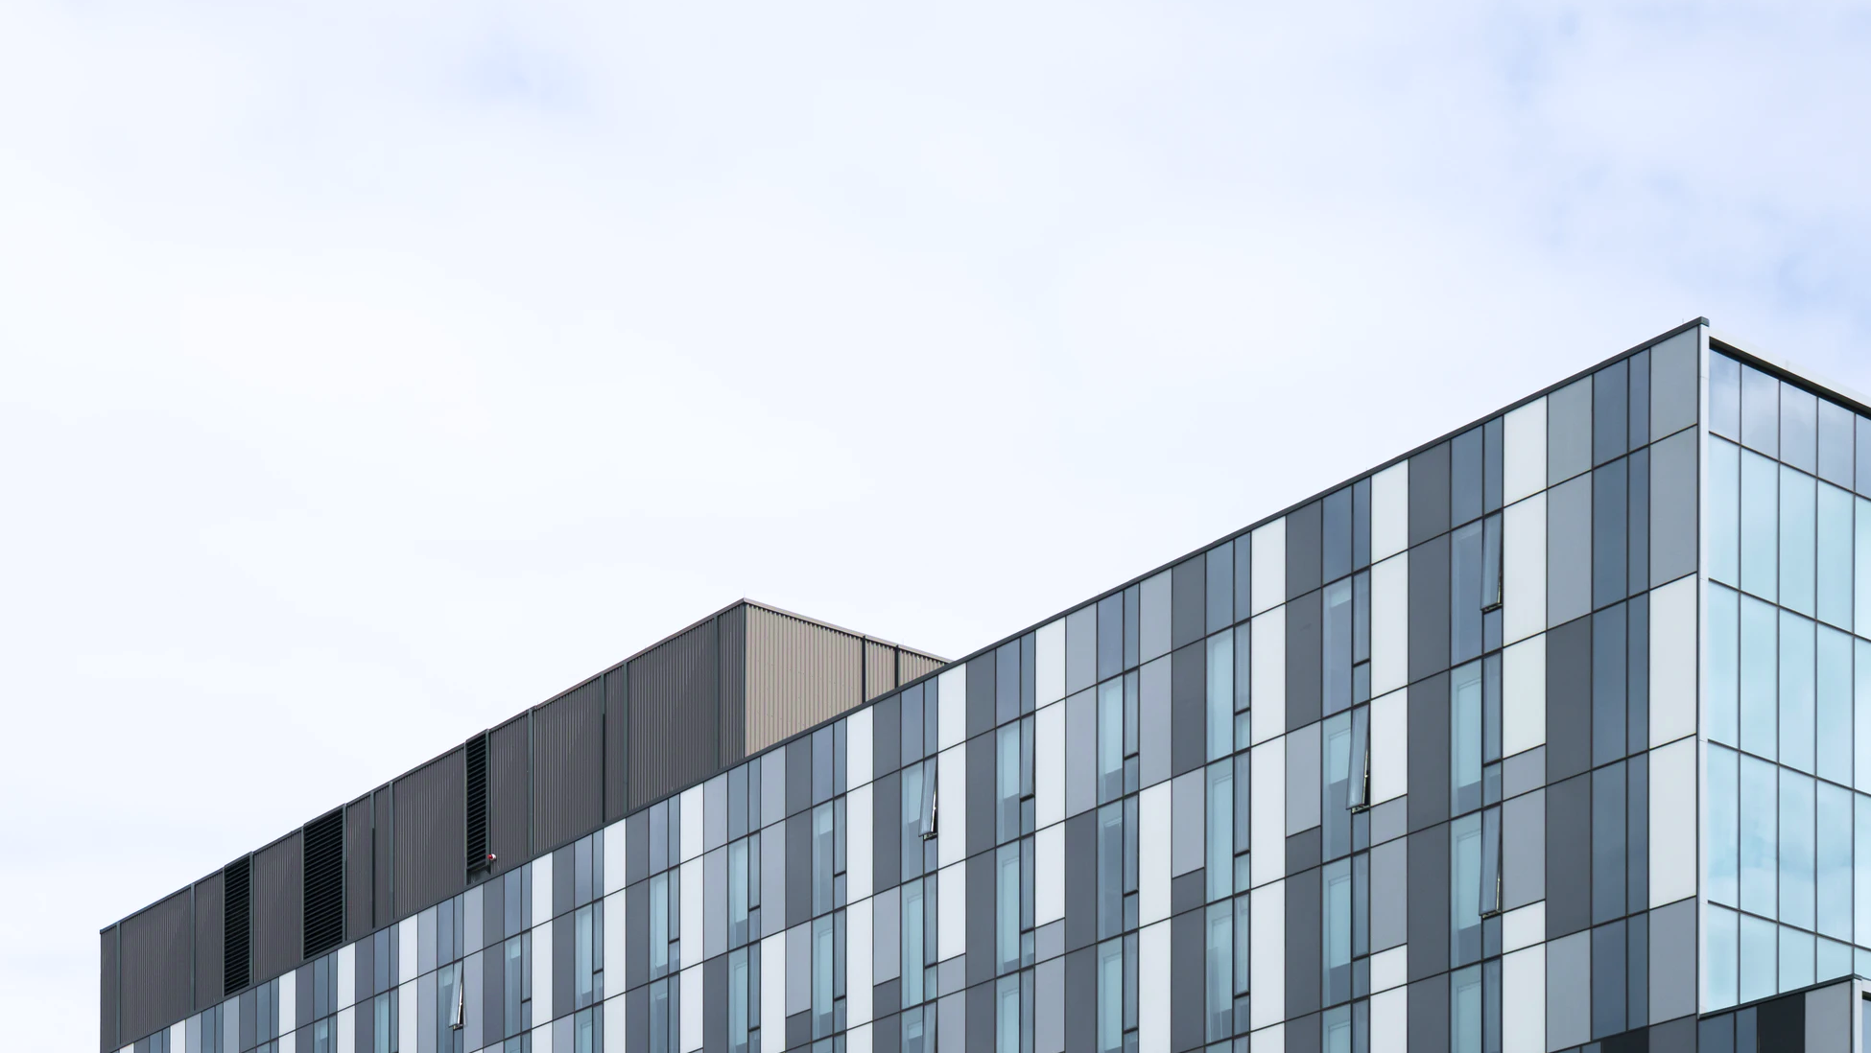

Turning buildings into
high-performance energy machines

Slide 2
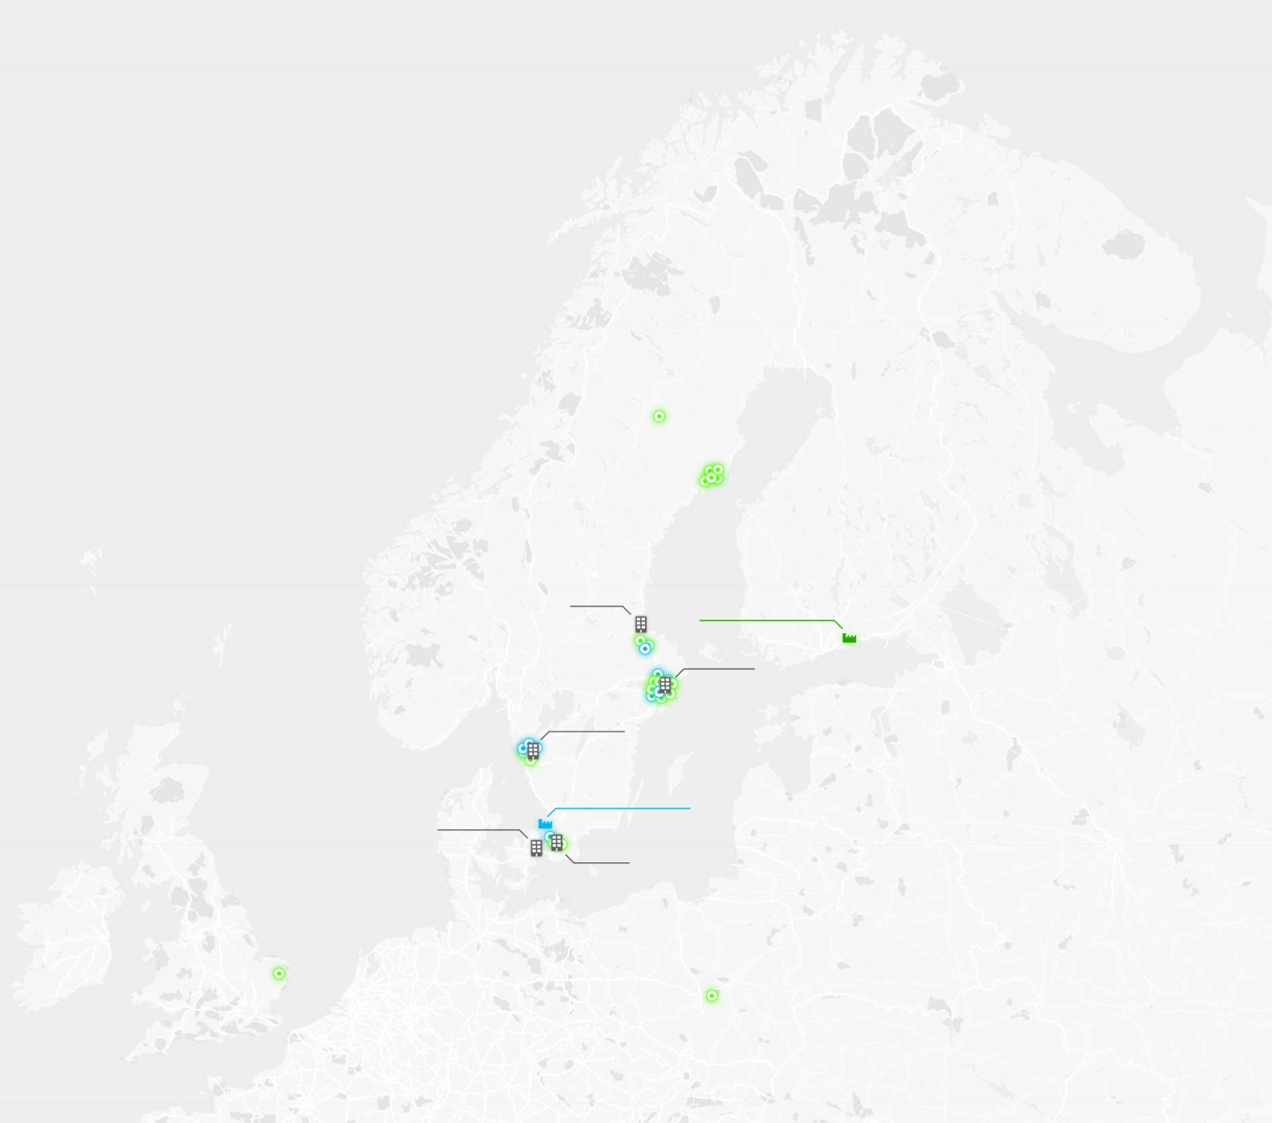



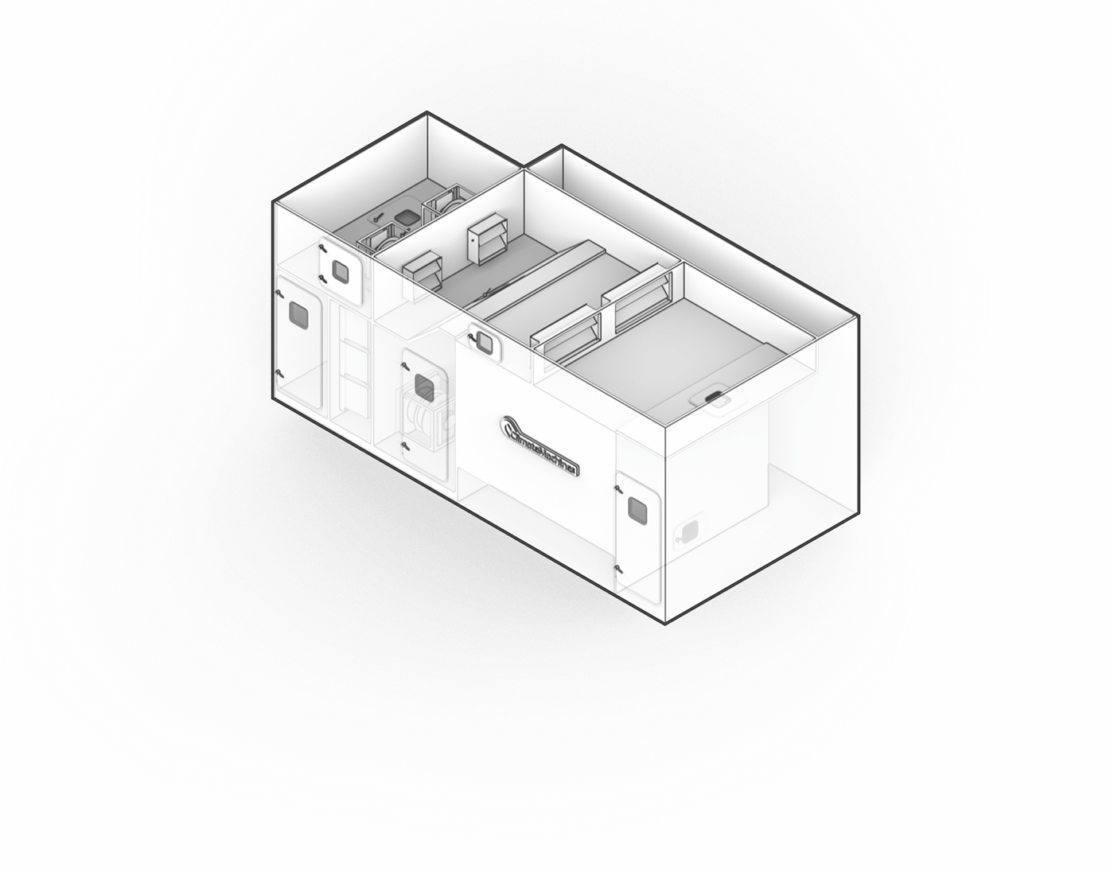
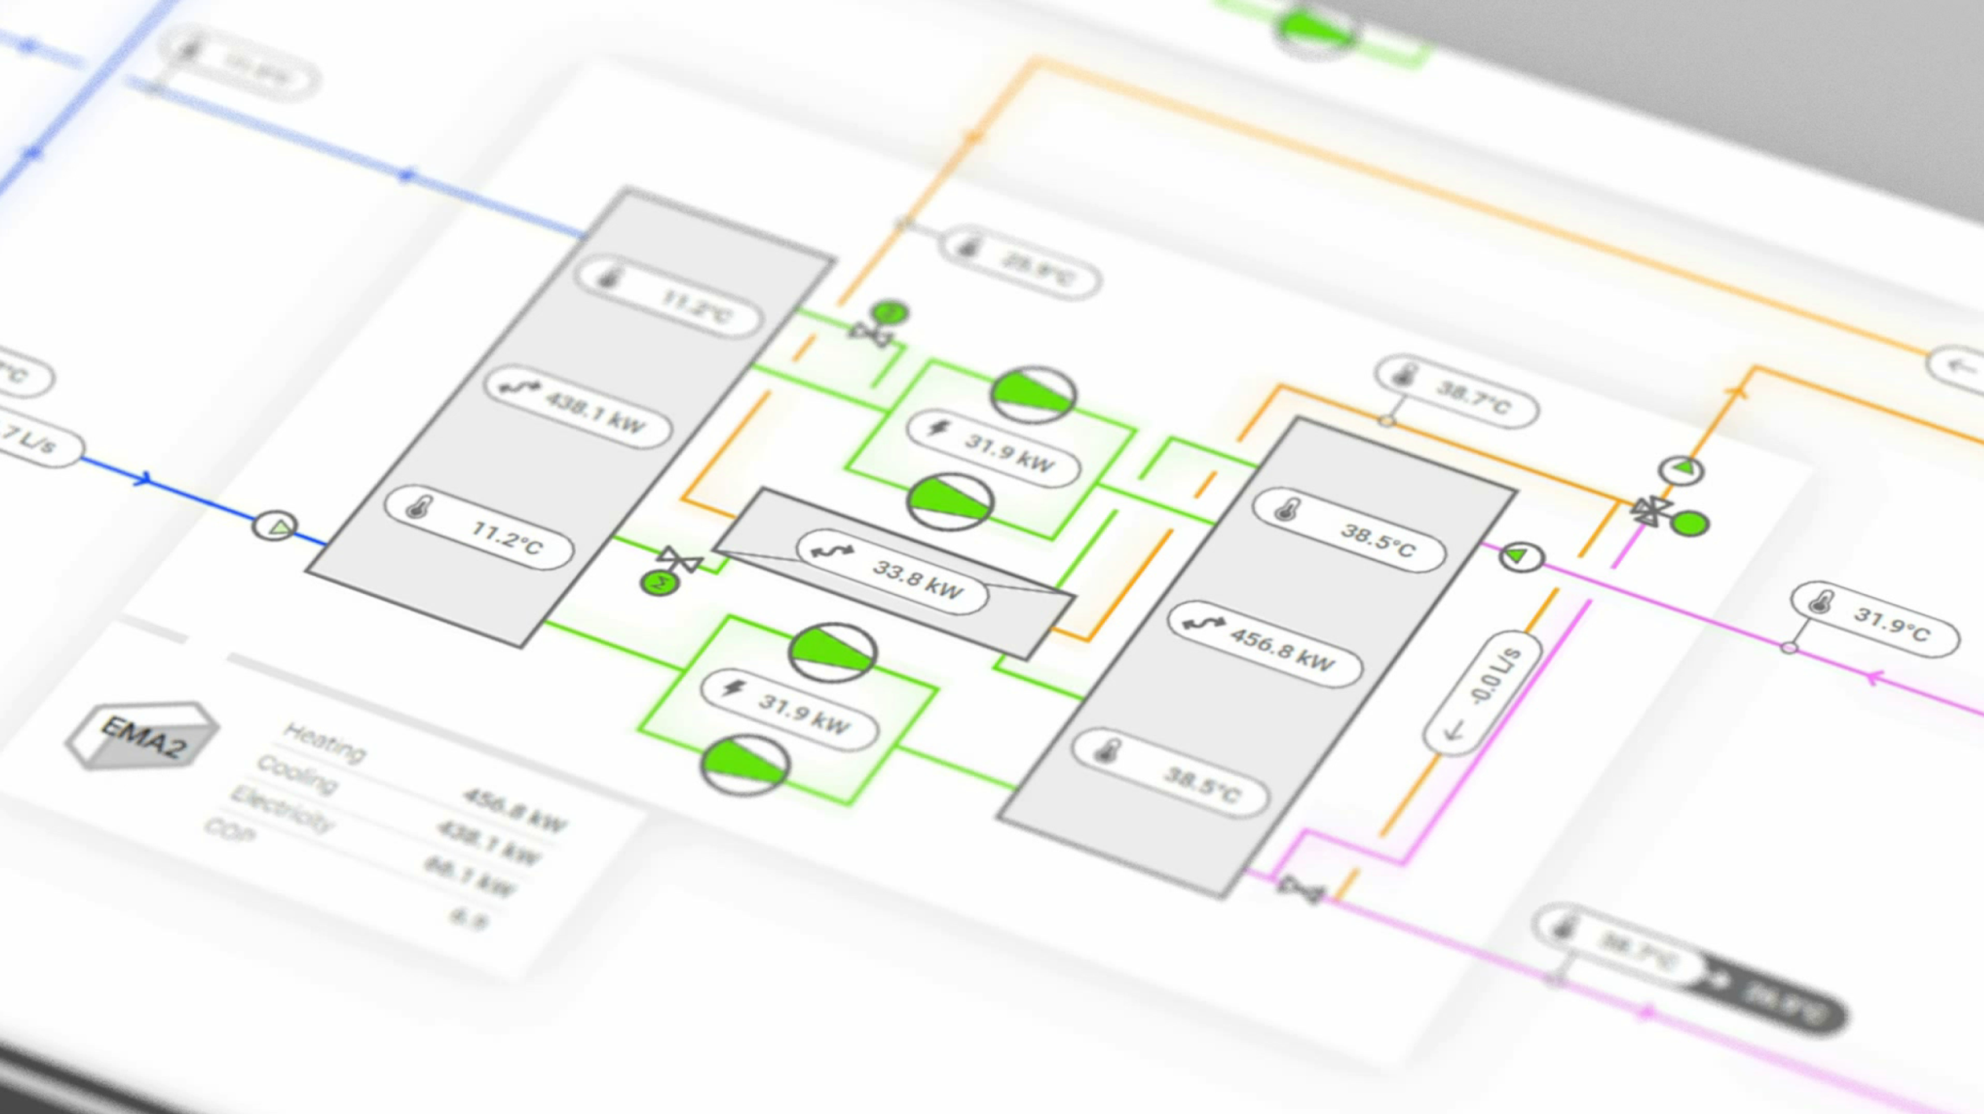
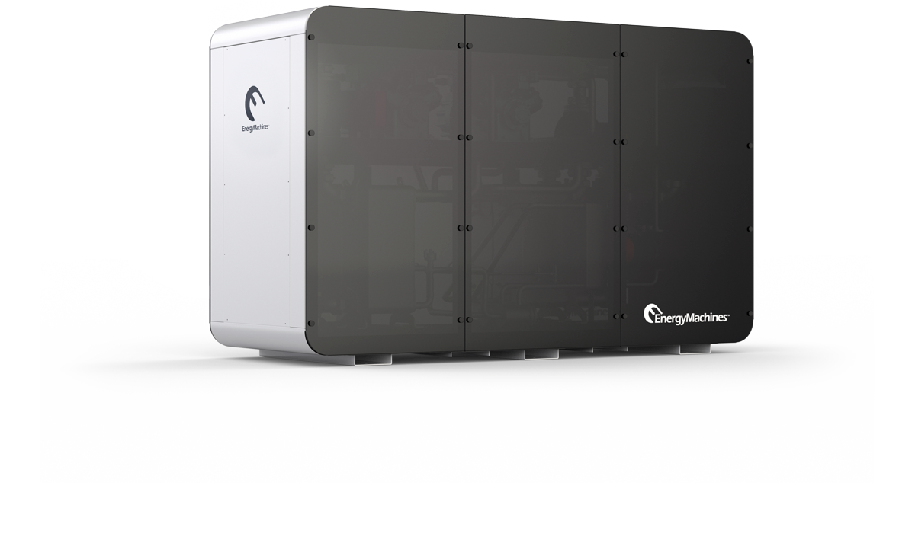
EnergyMachines Group
Gävle office
Energy Machines manufacturing
Varmepumpebaserede
energisystemer
Ventilationsaggregater
Fjernovervågning og
kontrolsystem
Stockholm office
Gothenburg office
R&D og HQ
Climate Machines manufacturing
Copenhagen office
67 ansatte
60+ installationer
1200+ varmepumper og kølemaskiner leveret
Malmö office
Lasse Thomsen
R&D director
29 72 21 52
lasse.thomsen@energymachines.com

Slide 3
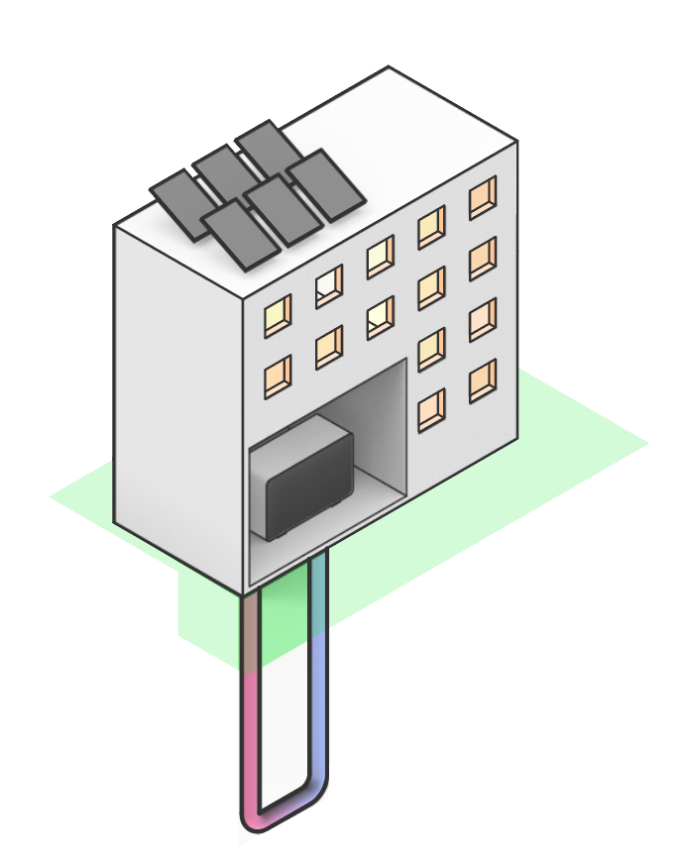

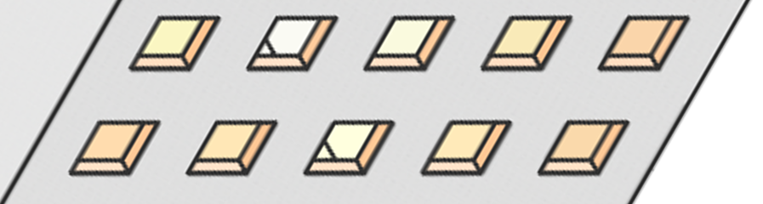
Fremtidens energisystemer
-CO₂
-CO₂
+KWh
Fremtidens bygninger er balancerede systemer der genererer, lagrer og genbruger deres egen energi
Notes:
Et energisystem designet med henblik på genanvendelse af energi fra forskellige strømme
Overskudsvarme fra komfort, datacenter elller supermarkedskøl/frys
Anlæggene ses ikke som enkelte anlæg men som en del af et samlet system
Lave arbejdstemperaturer er vigtige for effektiv energiudnyttelse generelt, men især i systemer med varmepumper
Overskudsvarme fra køling bruges til opvarmning og produktion af varmt vand
Med en varmepumpe kan vi effektivt flytte overskudsvarme fra køleproduktion til varme- og varmtvandssystemer
Der er tænkt på styring af de enkelte elementer ifht. det samlede billede
Moduleret fremløbstemperatur
Behovsstyret ventilation

Slide 4
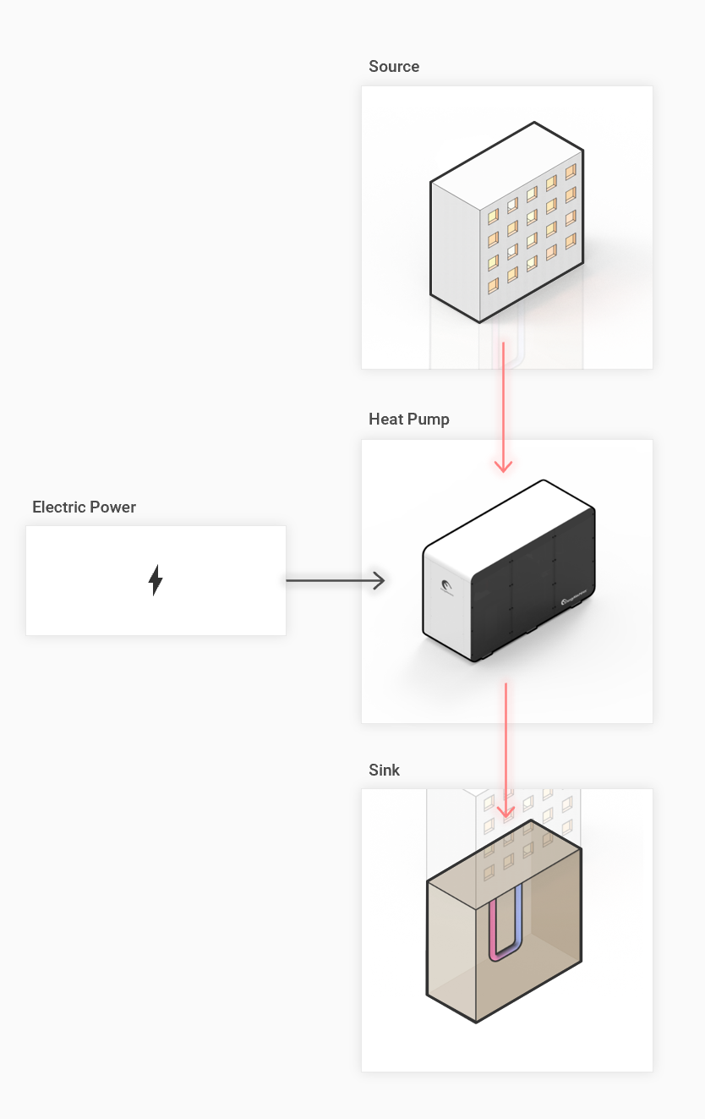
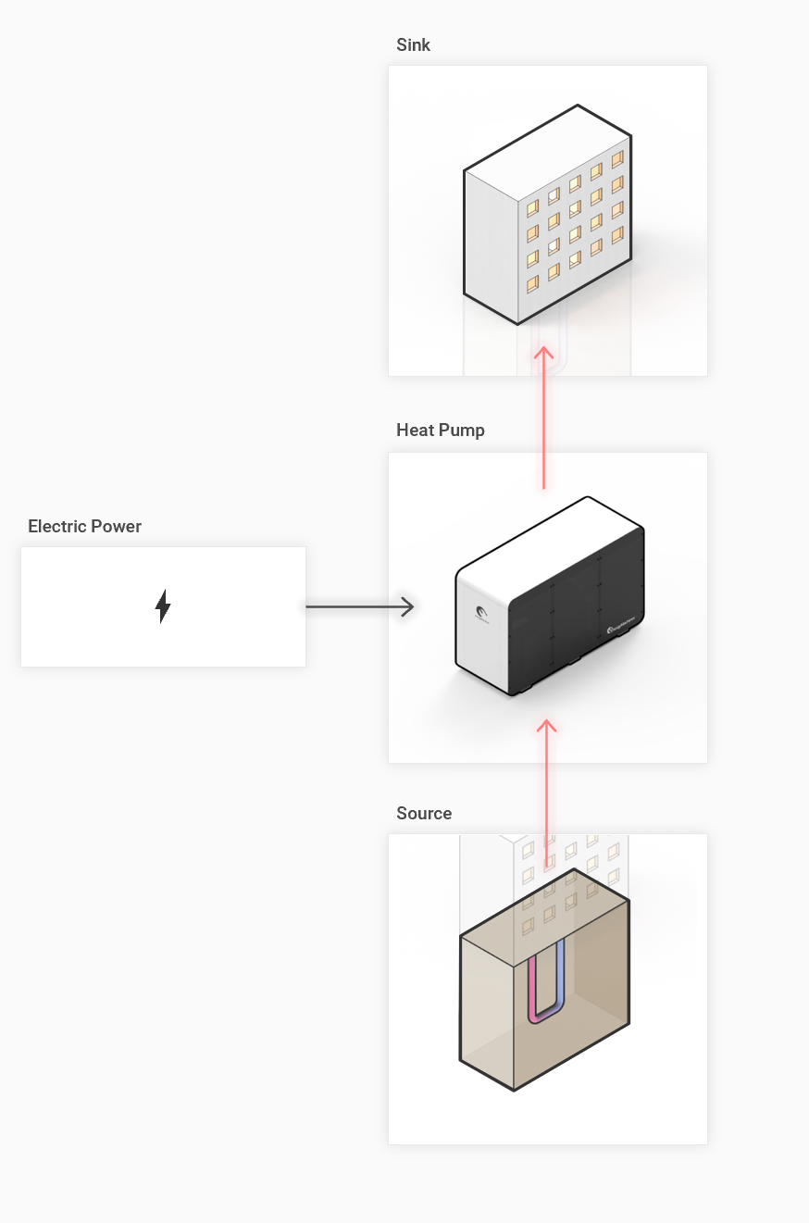

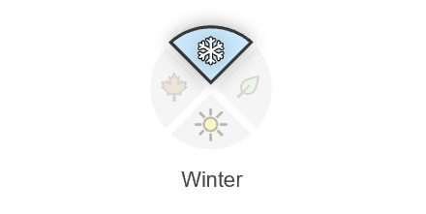
Energilagring i jorden
0.1
BTES – Borehole Thermal Energy Storage
Borede huller med rør hvorigennem brine cirkuleres
Typisk bores ca. 10-20 huller pr. 100 kW varmeeffekt af 250 m dybde
Kan dimensioneres til at forsyne større bygninger og anlæg helt eller
delvist med varme og køling
Notes:
Om sommeren lagres overskudsvarme I Jorden
Om vinteren hentes den op igen.

Slide 5
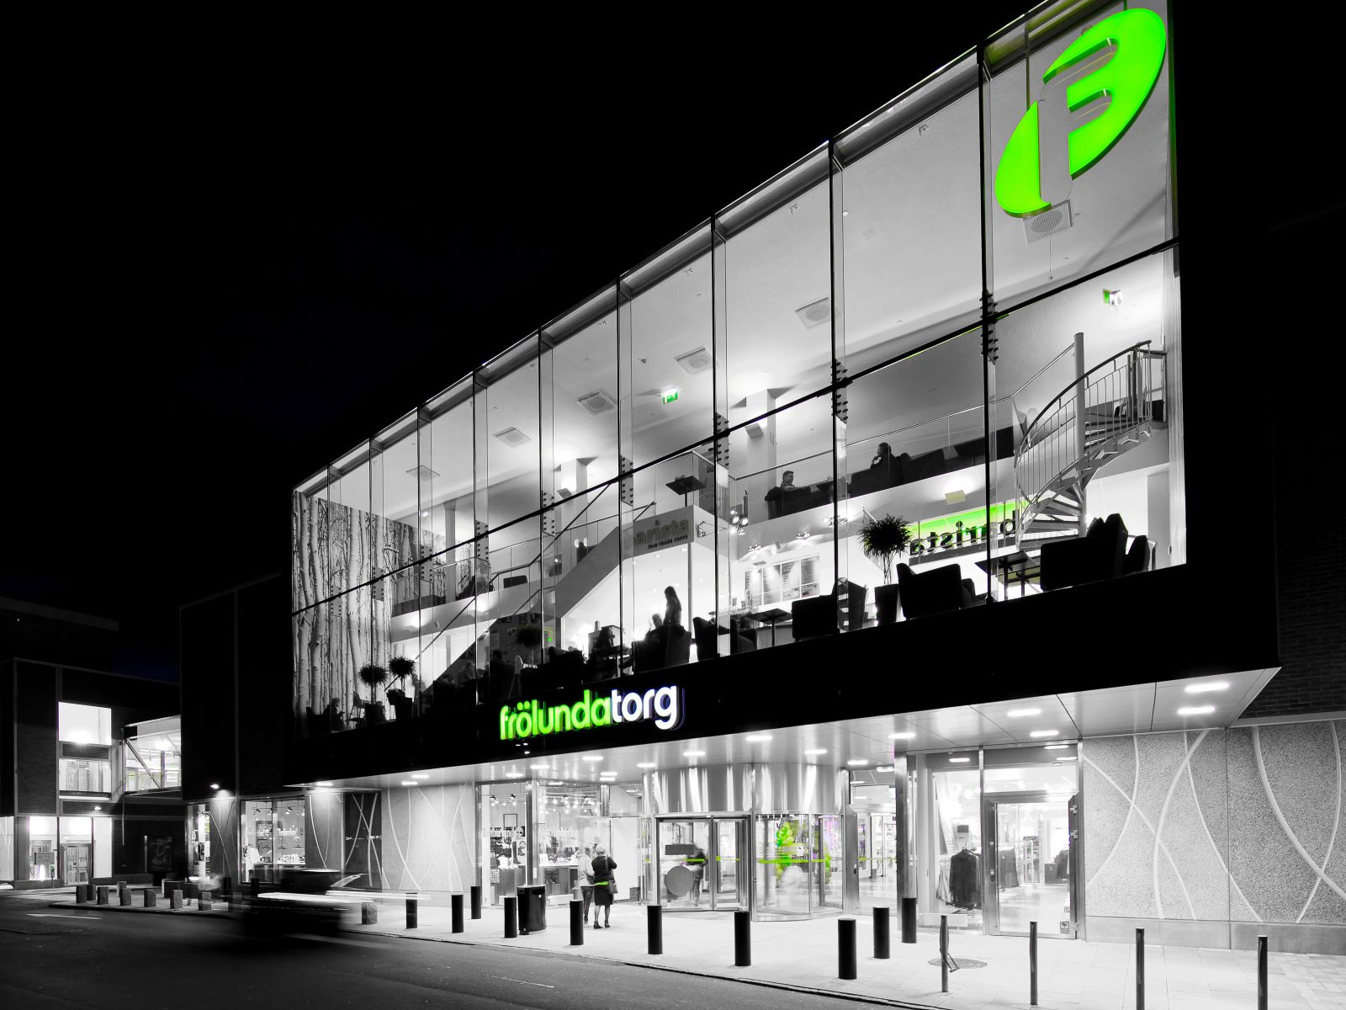
Shopping Center ved Göteborg
Gulvareal på 100.000 m2
700 kW varmepumpesystem
Energidækning 77% varme / 60% køl
Integration af overskudsvarme fra supermarked og køling
Energilagring i vertikale jordvarmeboringer - BTES – 81 x 200 m
Forsyner centeret med genanvendt oveskudsvarme
sammen med fjernvarme
550 kW Solcelleanlæg – 67% af strømforbrug

Slide 6
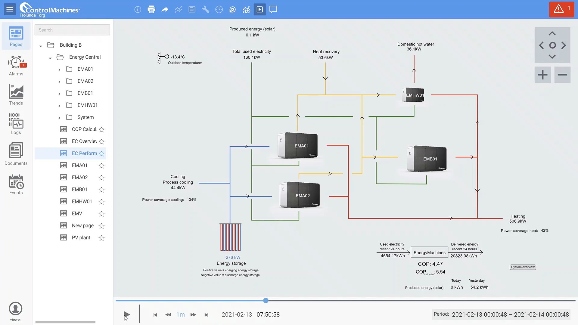
Produktion af varme om vinteren
Strøm fra solceller
Varmtvandsproduktion
Overskudsvarme fra supermakeder
Varmeproduktion
Energilager

Slide 7
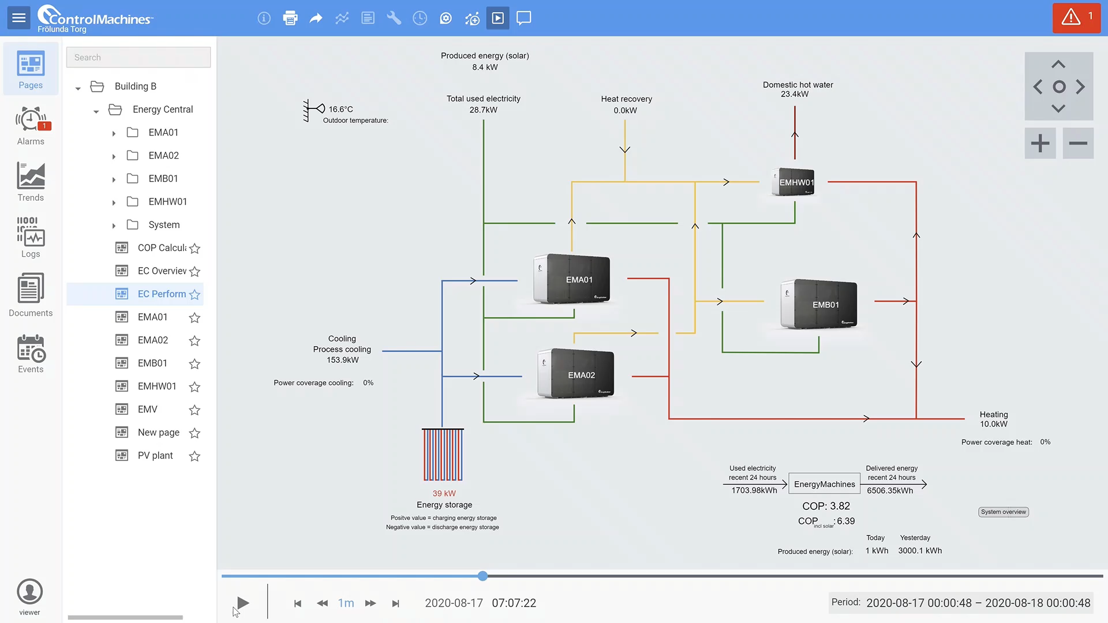
Produktion af køling og varme om sommeren
Strøm fra solceller
Varmtvandsproduktion
Overskudsvarme fra supermakeder
Varmeproduktion
Energilager

Slide 8
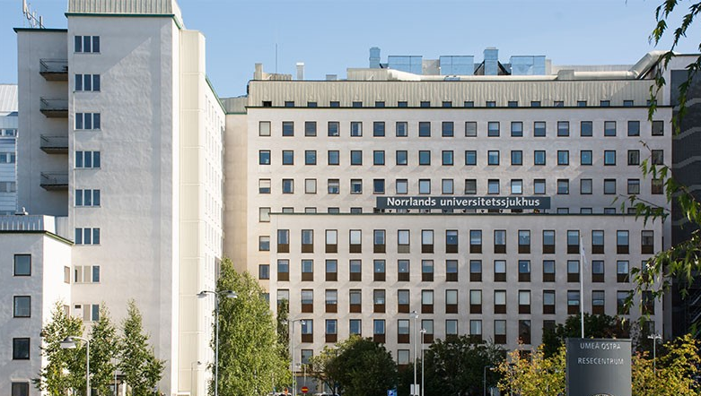
Universitetshospital i Nordsverige
1.2 MW varmepumpe i kombination med 28 km jordvarmeboringer - BTES
Overskudsvarme fra køling anvendes til opvarmning
Hospitalet genbruger +90% af overskudsvarmen fra kølebehovet
30 mill. dkkr investeret – tilbagebetalingstid på 9 år

Slide 9
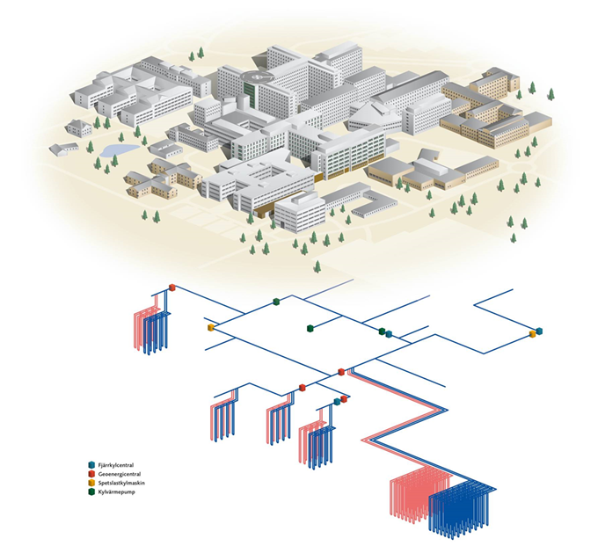
Norrlands universitetssjukhus
Lager:
70 m
200 m
220 m
Notes:
Hospitalets behov for processkøling til medicinsk udstyr samt komfortkøling dækkes af et balanceret termisk net
Processkøling lægges på det termiske net ved 9 grader og fungerer som varmekilde for varmepumper
Varmepumperne producerer varme og varmt vand til de bygninger hvor de er placeret
Nettet balanceres ved hjælp af de vertikale jordvarmeboringer
EnergyMachines varmepumpesystem på 1.2 MWp kombineret med et af verdens 30 største vertikale jordvarmeanlæg med 28 km boringer er hjertet i systemet.

Slide 10
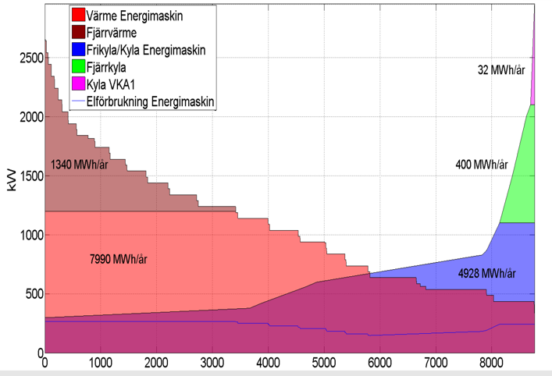
Norrlands universitetssjukhus
Varmepumpe:
8 GWh varme / 5 GWh køling
Fjernvarme/køling:
1.3 GWh / 0.4 GWh
Notes:
Varmepumpen anvendes i kombination med fjernvarme og –køling.
Bemærk ovelappet mellem varme og køling –
i disse perioder flyttes varme blot fra kølenettet til rumopvarmning og varmtvandsproduktionen.
Investering i 1.2 MW varmepumpe og jorvarmeboringer – 30 mill. dkkr
Ca. halvdelen af anlægsomkostningerne ligger I jordvarmelageret
Besparelser i driften giver en tilbagebetalingstid på 9 år.

Slide 11
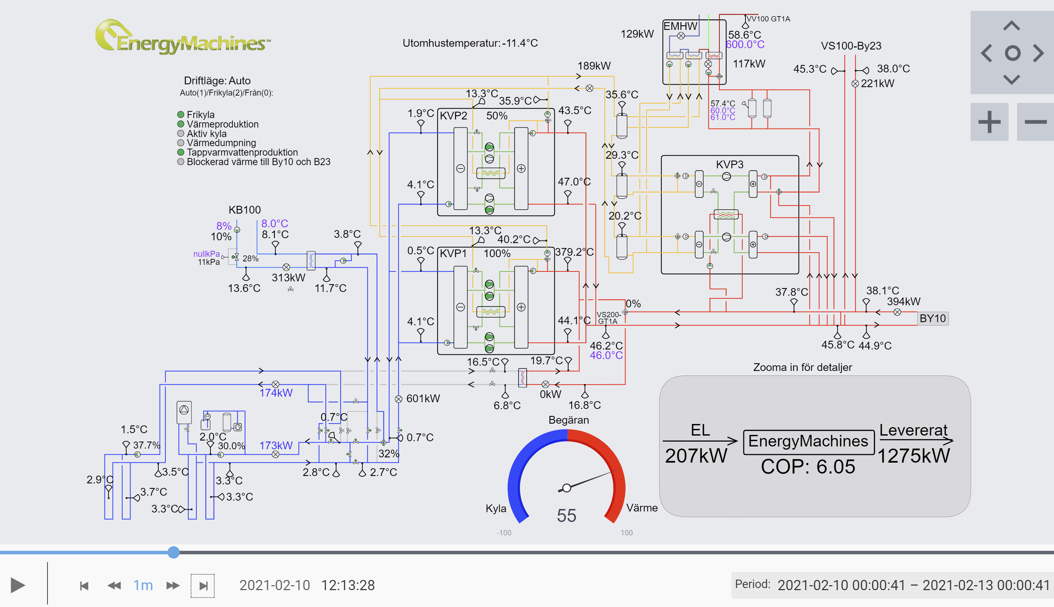
Driftbillede fra en kold vinterdag
921 kW varme og varmt vand leveret
Fremløbstemperatur på 45 C
Udetemperatur -11.4 C
313 kW overskudsvarme fra kølesystemet
347 kW varme hentes fra lageret
ved 3 grader
COP 6.0 – totalt leveret/el
COP 4.5 – (varme + varmtvand)/el
Notes:
Varme hentes fra boringerne ved ca. 2-3 grader
Kombineres med overskudsvarmen fra kølingen på det termiske net.
Varme og varmt vand leveres til bygningen
Bemærk – udetemperatur -11.4 C
Bemærk – Lave fremløbstemperaturer på ca. 45 grader sikrer høj effektivitet.

Slide 12
Design af integrerede energisystemer
Modular Design
  Prioritering
  Spar på energien
    Effektiv ventilation med varmegenindvinding
    Temperaturstyring
  Interne energistrømme
    Typisk lavere temperaturforskelle
    Mindre tab ved transport
  Lagring og genbrug
    Fx i jordvarme og batterier
    Investering og tab i lagring sammenstilles med øget energiforbrug og tab ved eksterne energistrømme
  Eksterne energistrømme
    Fjernvarme og køling
  Bortskaffelse af overskudsenergi
Combine base system and modules

Slide 13
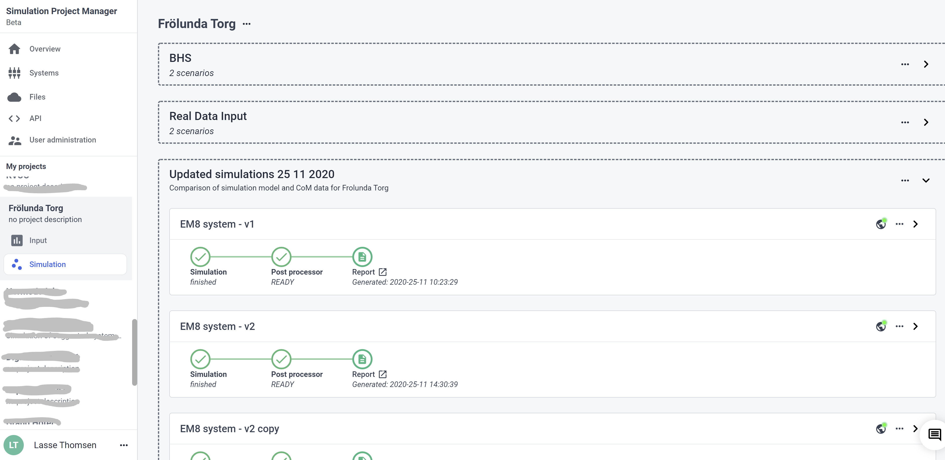
Simuleringsbaserede Forundersøgelser
EnergyMachines simulations
Accurately predict system performance
Notes:
Store projekter med store investeringer
Prøve forskellige muligheder

Slide 14
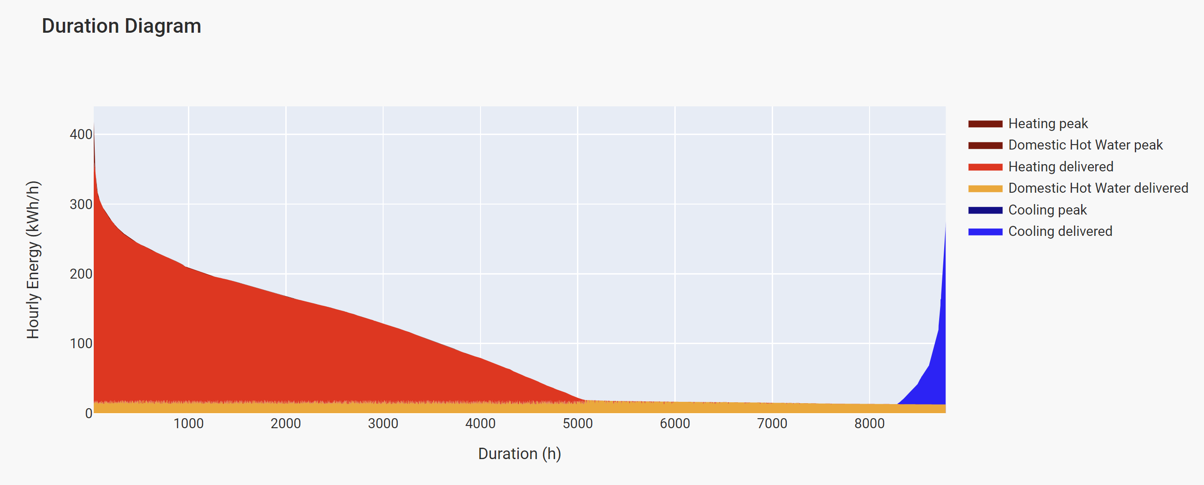
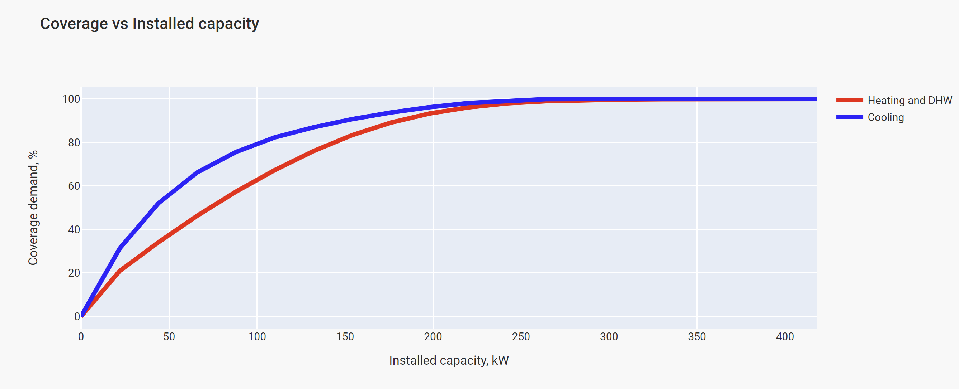
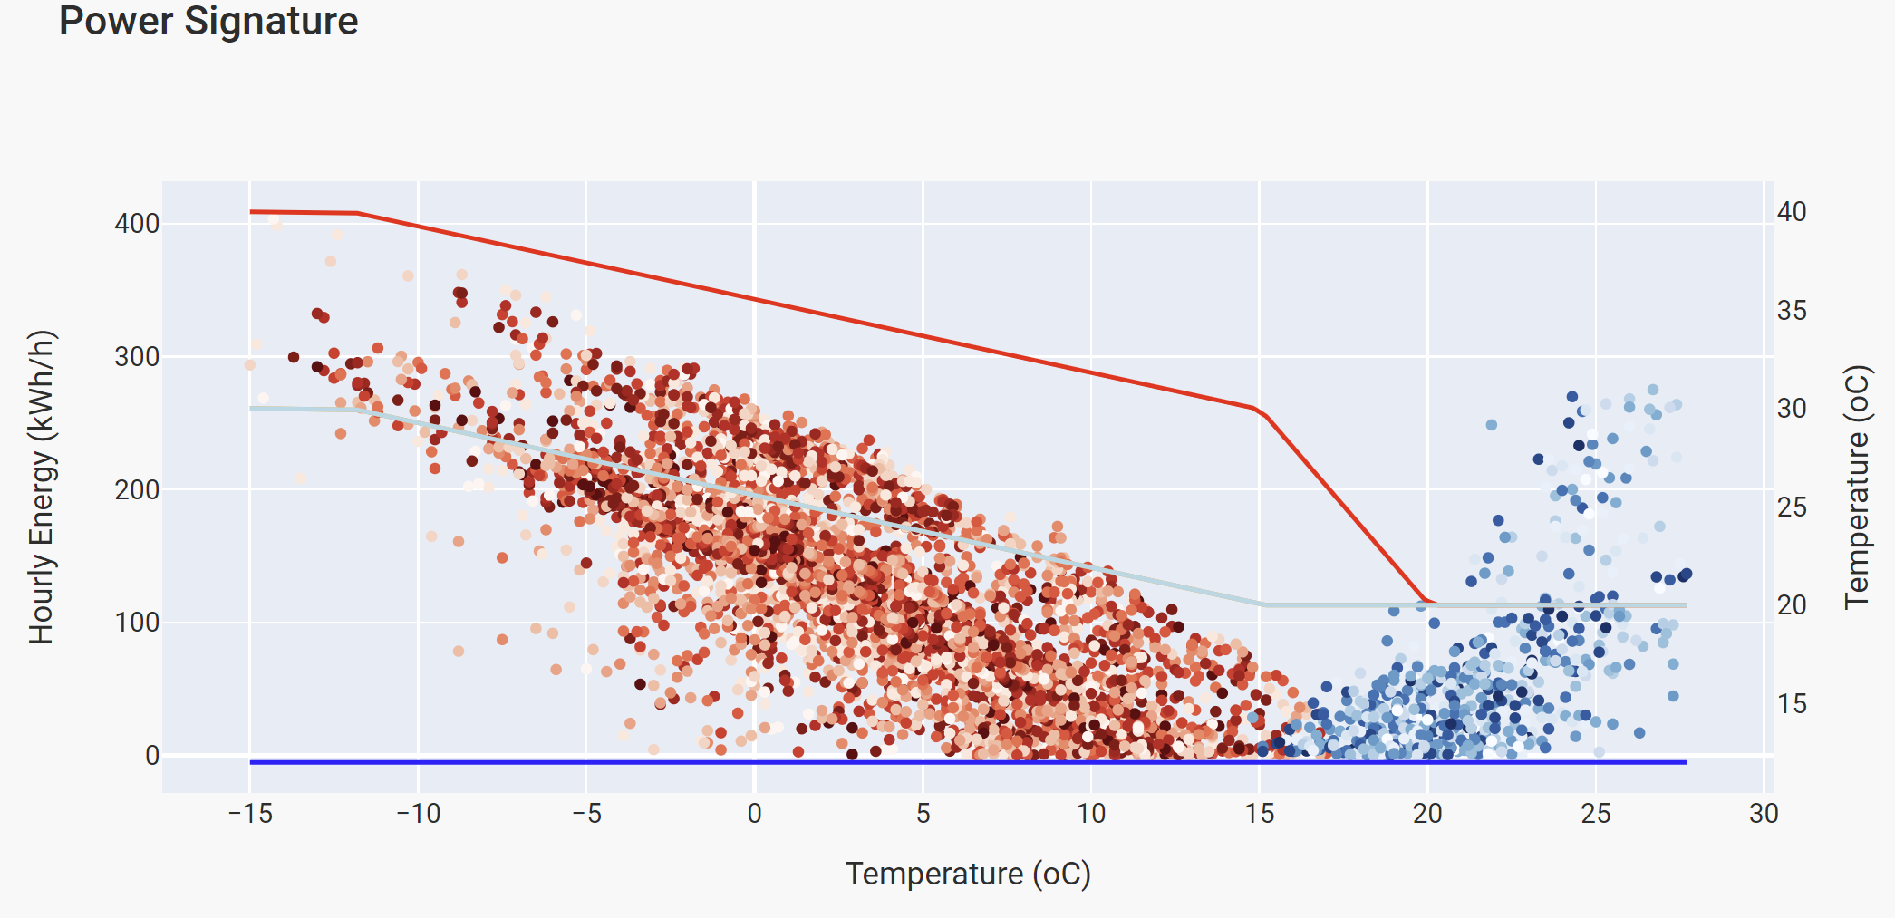
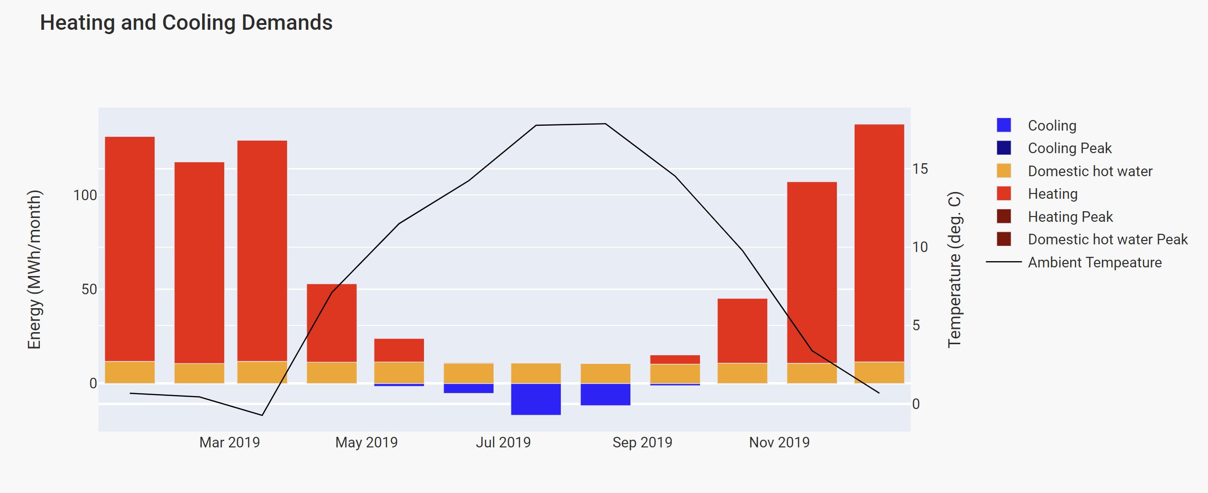
Indsamling af viden og opstilling af behov
Input: Data fra tidligere års drift eller energimodellering.

Slide 15
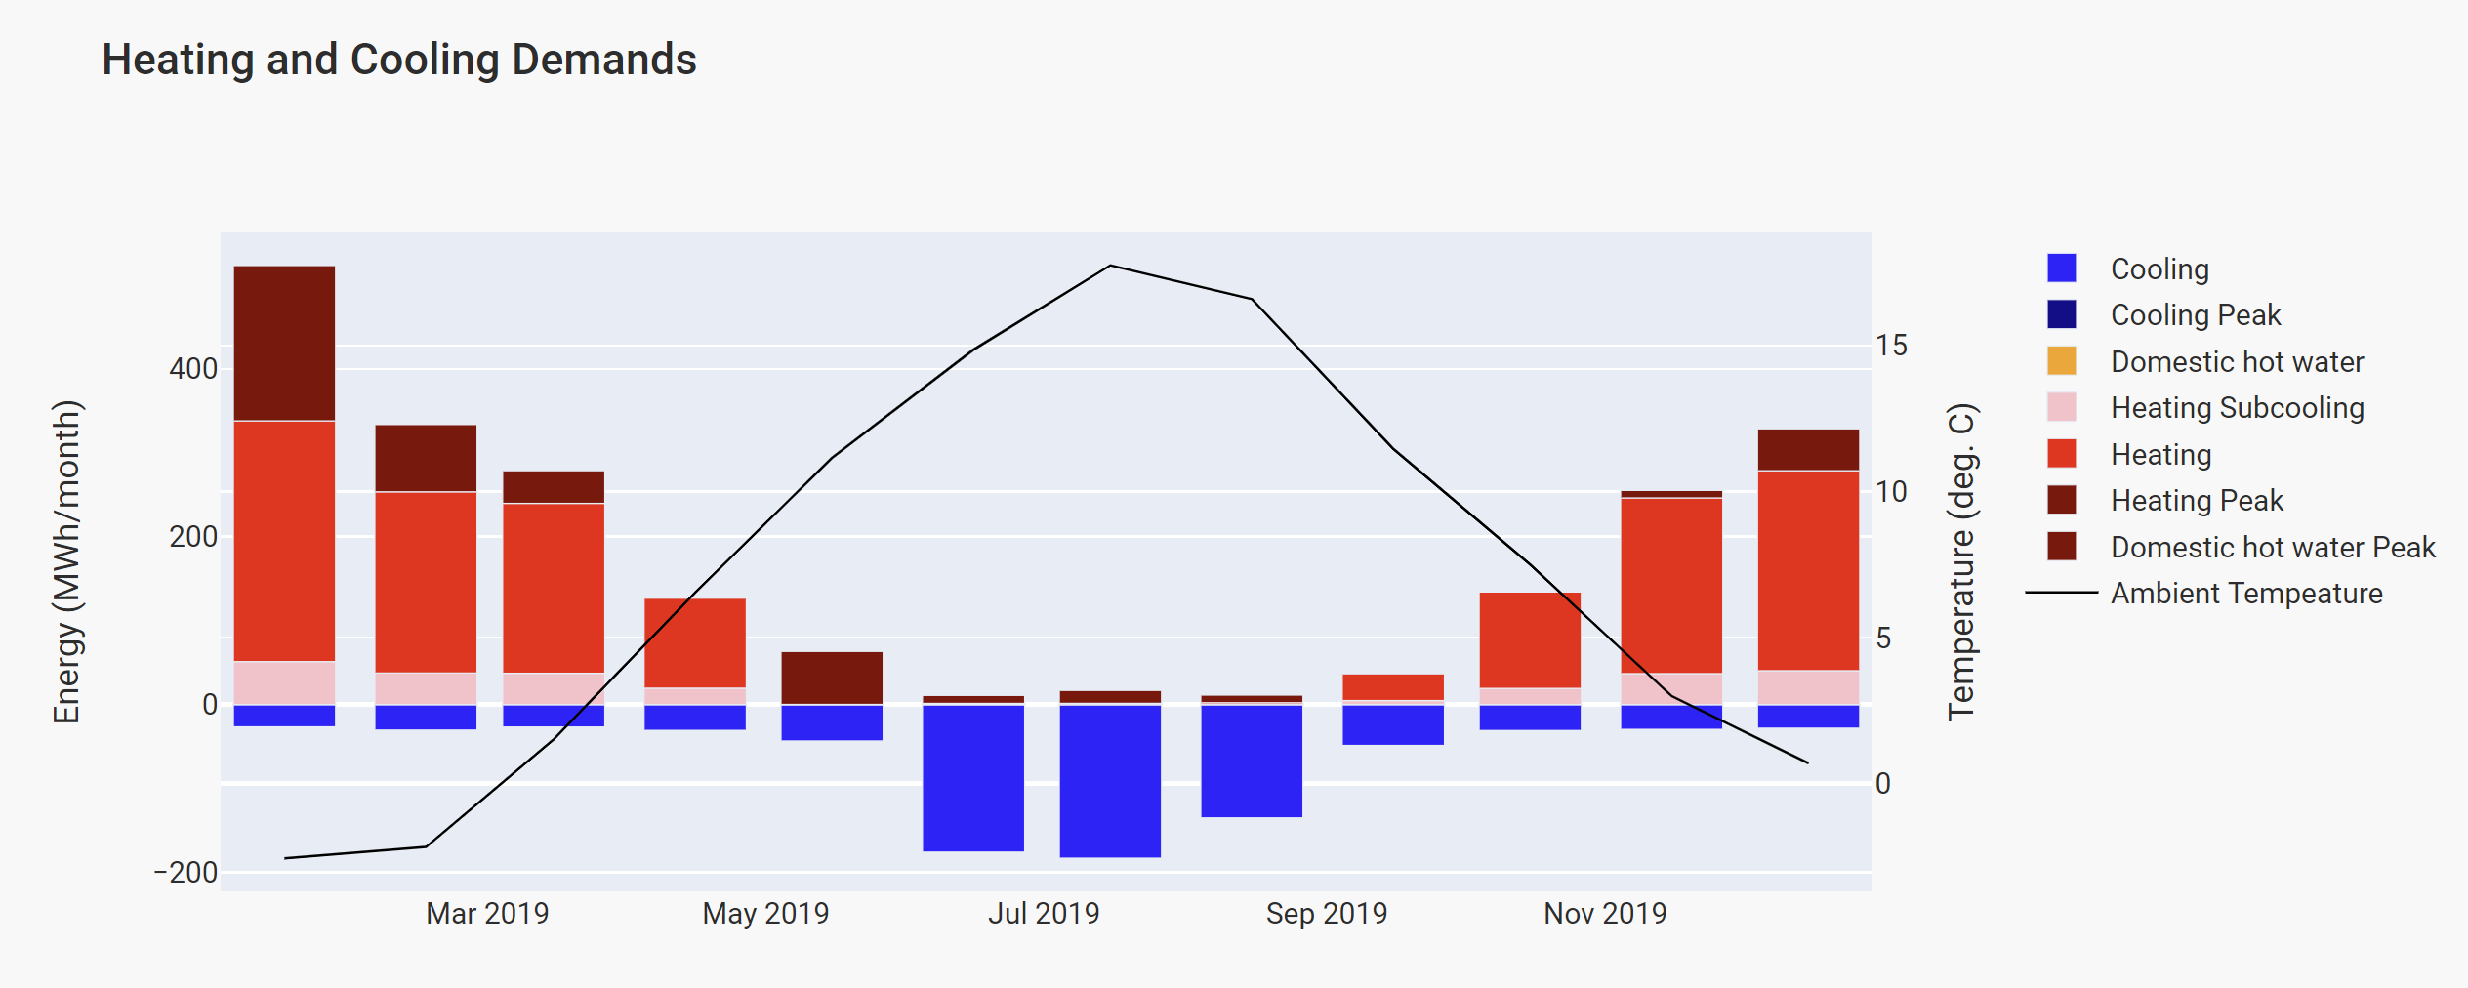
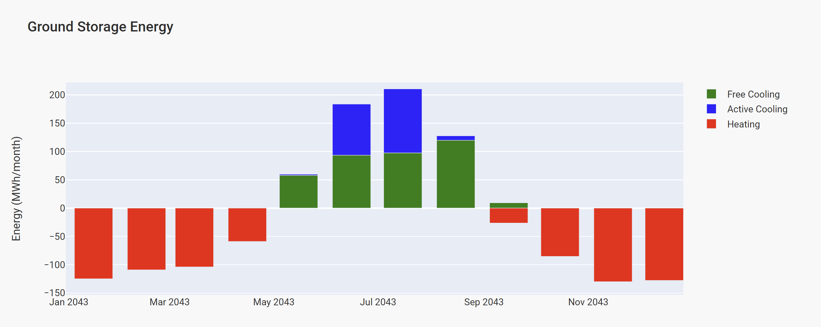
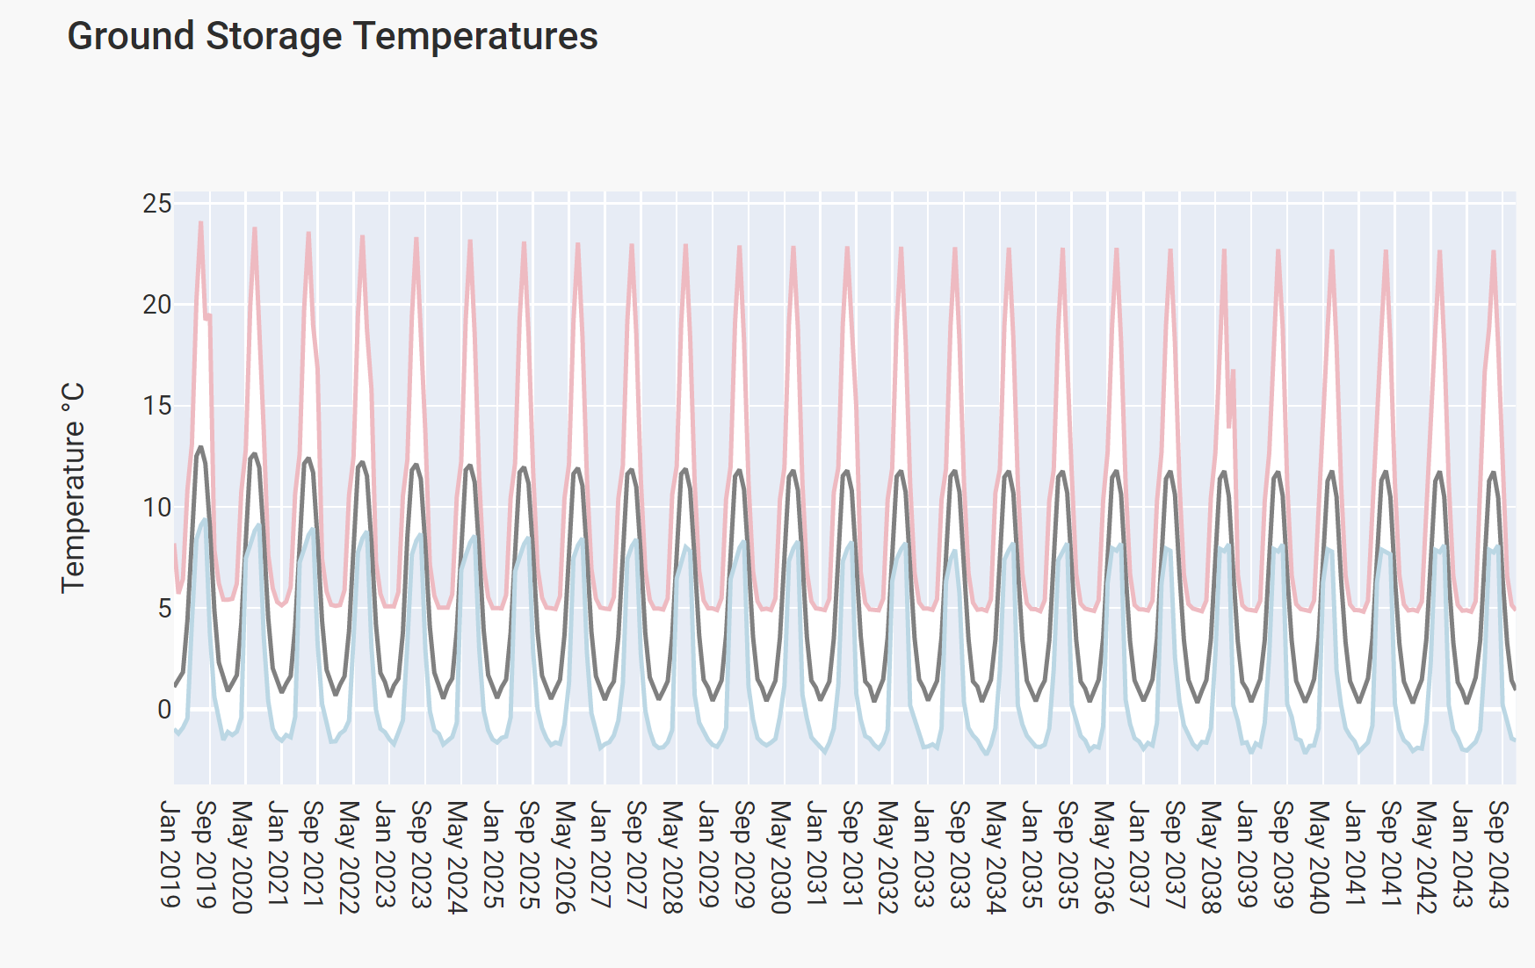
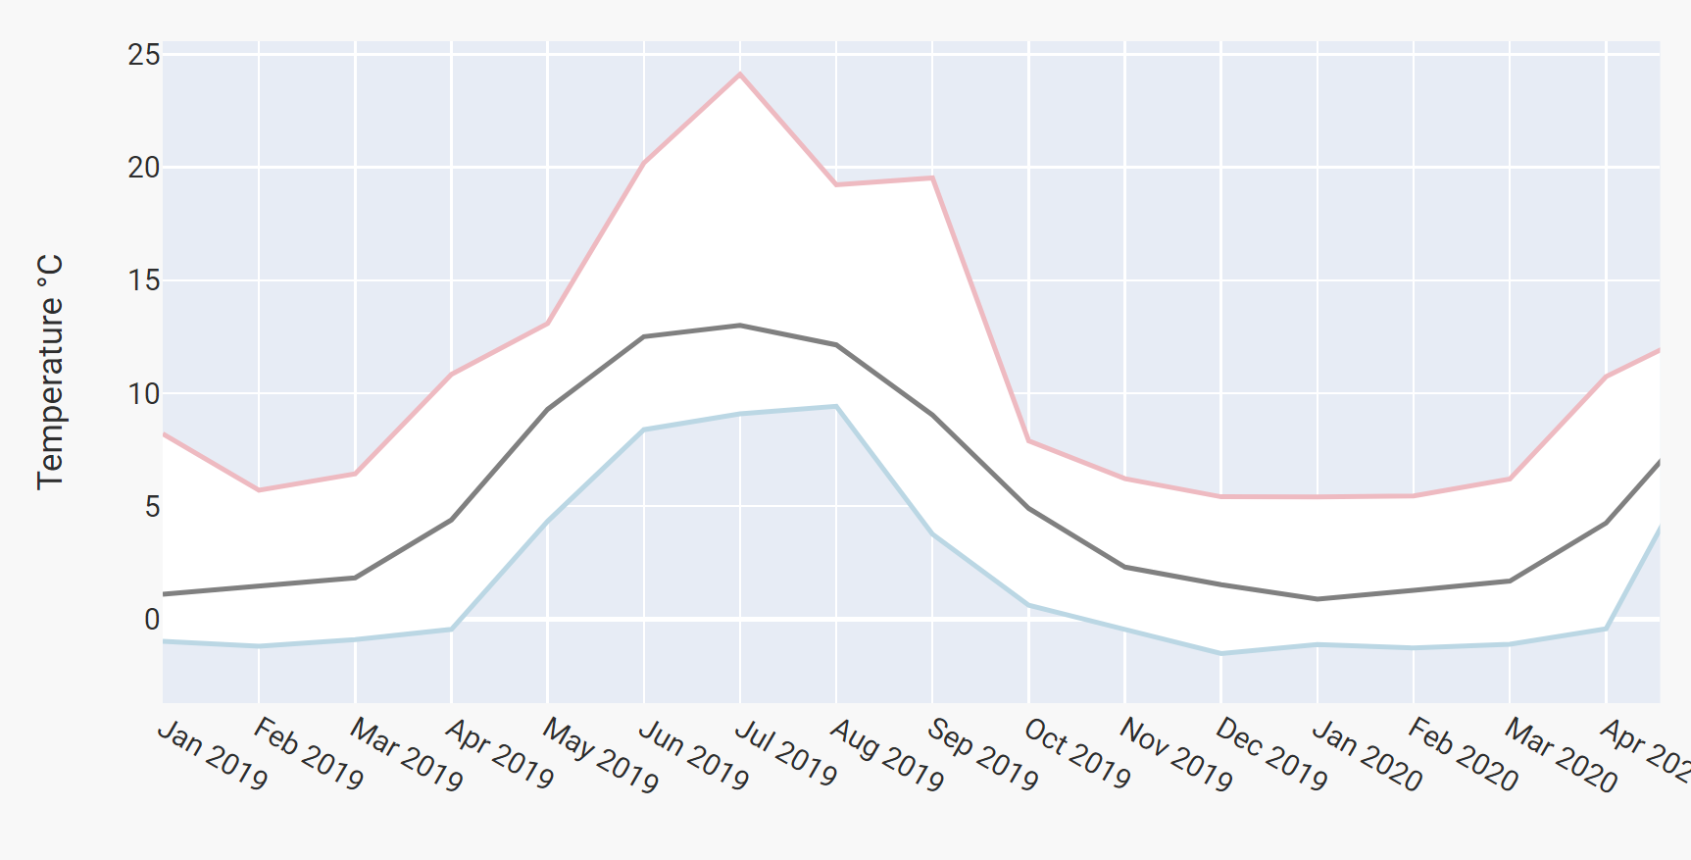
Valg af varmepumpe og dimensionering af lager
Temperaturudviklingen i jorden følges til ligevægt opnås.

Slide 16
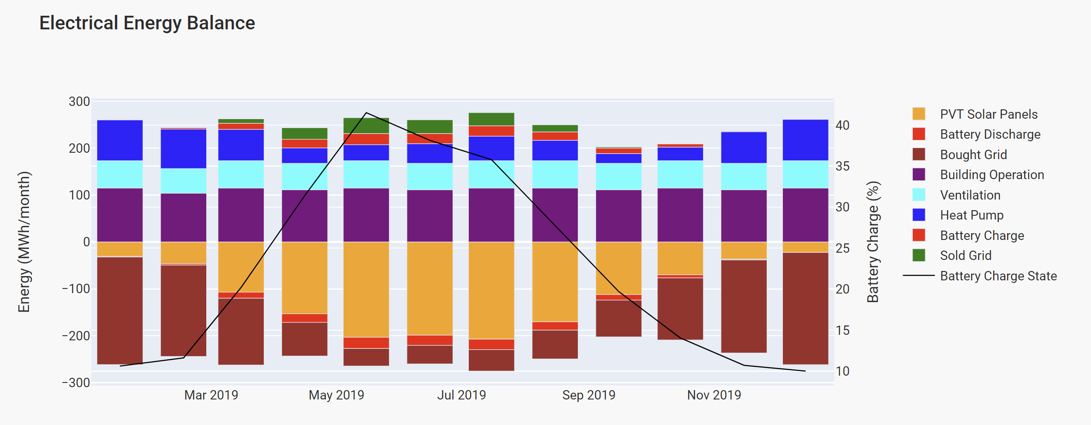
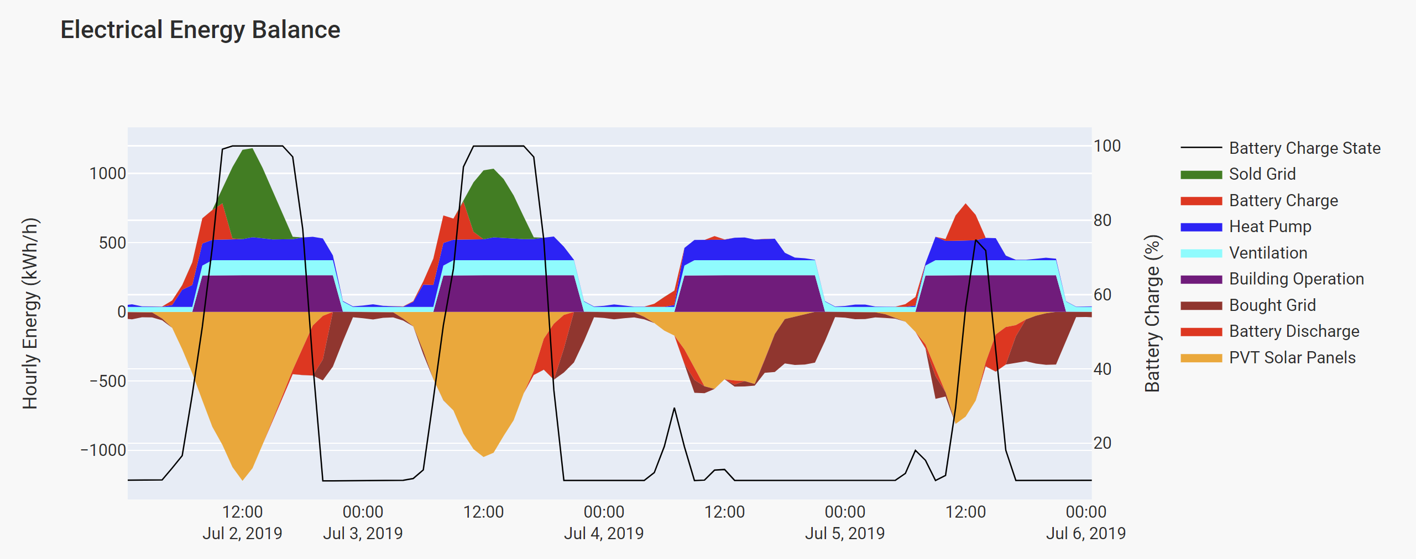
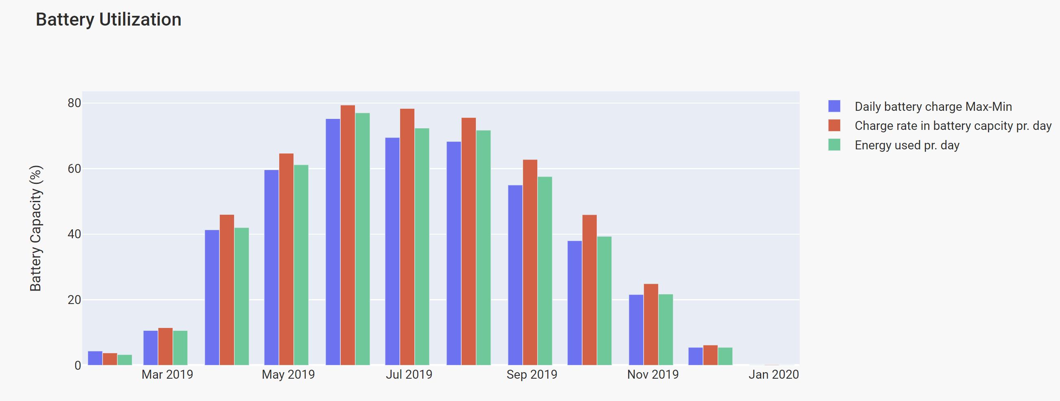
Synergier med vedvarende energi

Slide 17
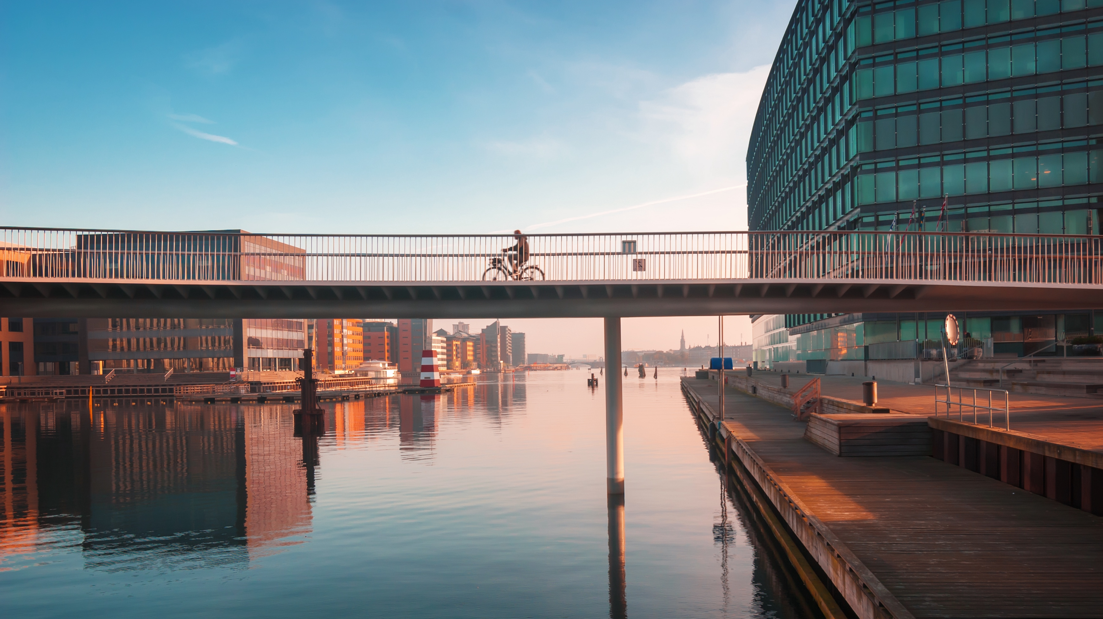
Our Mission
Turning every building into a
high-performance energy machine.
TAK for opmærksomheden!
Our Vision
Buildings accelerating the world’s transition to sustainable energy.
Notes:
We’re on a mission to turn EVERY building in to a high-performance energy machine.
By doing so, we can accelerate the world’s transition to sustainable energy faster than ever

